Slide 1

DERBY数据库
张锋源

Slide 2
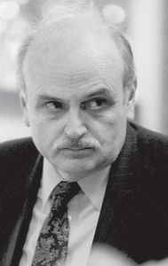
英雄不朽
（1923年8月23日－2003年4月18日）
Edgar Frank "Ted" Codd

Slide 3

Derby历史
Cloudscape™
INFORMIX ™

Slide 4
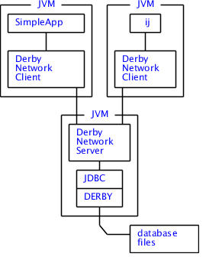
程序流程
核心

Slide 5
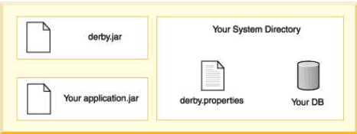
文件结构

Slide 6
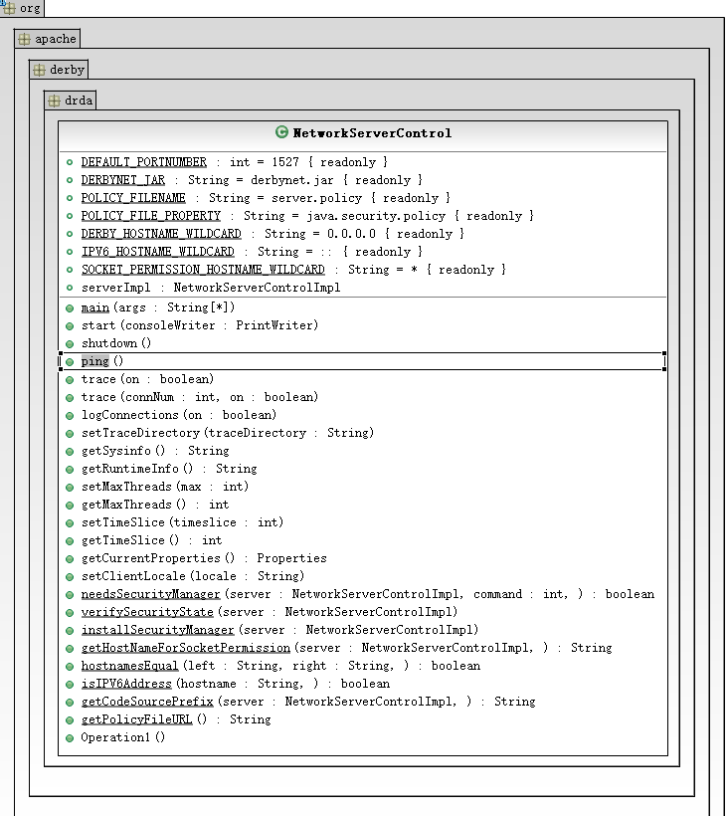
启动类
程序入口
验证安全管理
安装安全管理

Slide 7
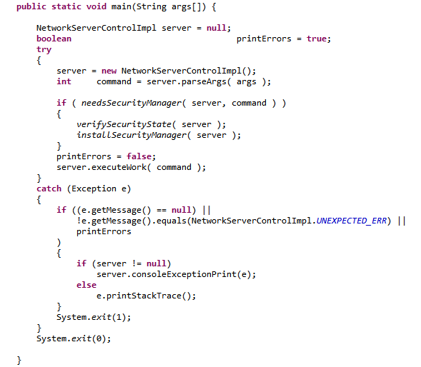
启动类

Slide 8
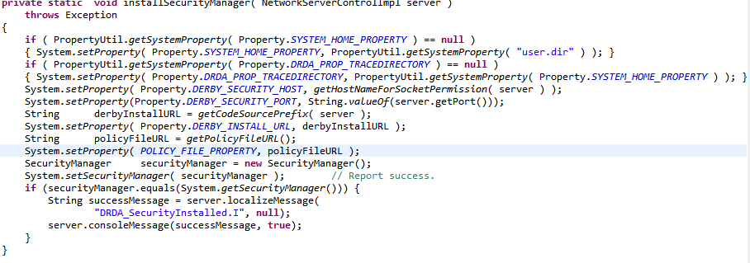
安全管理

Slide 9
数据库文件
包含构成数据库日志的文件
包含用户表，系统表和索引，将以2进制文件存储。
Log0
Seg0
用于大型分类和延迟更新和删除的临时目录
tmp
一个具有内部配置信息的文本文件
SERVICE.PROPERTIES

Slide 10
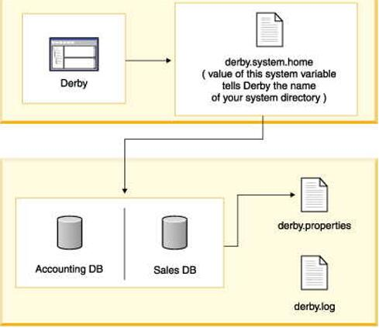
IJ工具

Slide 11
谢谢

